Slide 1
3-3 我們的政府與人民
※本單元筆記全部都要抄寫

Slide 2
一、憲法的頒布
1、位階：憲法—法律—行政命令
2、憲法內容：
基本國策
基本組織
人民權利義務
3、民國35.12.25 制憲國民大會通過
4、民國36.12.25日施行（行憲紀念日）
5、民國80年以後經過7次修憲

Slide 3
二、主權在民
1、國家主權屬於全體國民
2、民主概念圖：
民意代表
選舉權
監督政府
人民
罷免權
政府首長

Slide 4
三、政府的組織與功能
行政院：內政部、國防部、衛生福利部、外交部、經濟部、財政部、環境資源部、交通部、法務部、教育部、勞動部、 農業部、文化部、科技部
總統
三軍統帥
發布緊急命令
任命行政院長
立法院：審查預算 制訂法律 質詢施政
司法院：管理各級法院 司法行政
解釋憲法、法律
監察院：調查、糾正行政機關
彈劾政府官員
考試院：舉辦各種國家考試

Slide 5
中央政府
地方政府（辦理地方自治）
直轄市政府
直轄市議會
省政府
省咨議會
縣政府
縣議會
省轄市政府
省轄市議會
鄉公所
鄉民代表會
鎮公所
鎮民代表會
縣轄市公所
市民代表會

Slide 6
四、人民的權利與義務
（一）權利
1、平等權
2、自由權：居住、遷徙、言論……
3、受益權：生存、工作、財產、受國民教育…
4、參政權：
20歲↑：選舉、罷免
參加考試、服務公職
（二）義務：納稅、服兵役、接受國民教育

Slide 7
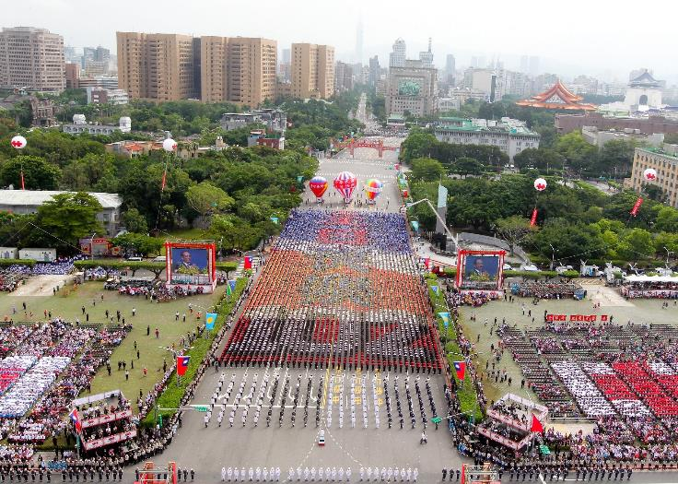
The end

